Slide 1


Социальный тренинг «ТЕРРИТОРИЯ БЕЗОПАСНОСТИ»
Региональный конкурс инновационных форм организации дополнительного образования детей 2021
Номинация «Мобильные формы образовательной деятельности»
Паршина Наталья Витальевна,
Педагог дополнительного образования
высшей квалификационной категории , руководитель Клуба социальной деятельности подростков «Лидер»

Slide 2

• социально-значимая деятельность,
• а также учёт возрастных особенностей подростков
• и ведущей деятельности этого периода общения.
Основа программы
Основа программы клуба социальной деятельности подростков
«Лидер»
Ведущая деятельность
подросткового периода:
потребность в общении (Д.Б.Эльконин);
потребность в общественно-полезной, социально признаваемой, одобряемой деятельности
(Д.И. Фельдштейн);
потребность в проектной деятельности
(К. Н. Поливанова)
социально-значимая деятельность;
учёт возрастных особенностей подростков;
учёт ведущей деятельности этого периода

Slide 3
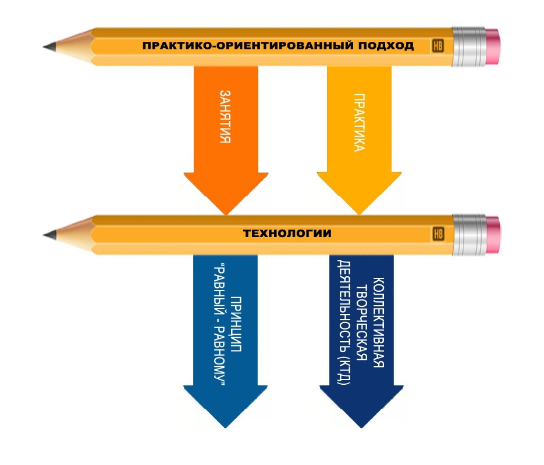
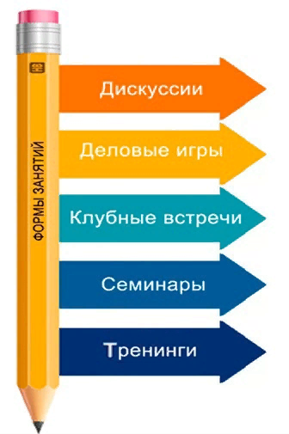

совместные занятия воспитанников первого и второго годов обучения по теме «Игра», система самоуправления и ЧТП – творческое дежурство-разминка перед началом занятия, КТД
Практико-ориентированный подход

Slide 4
совместные занятия воспитанников первого и второго годов обучения по теме «Игра», система самоуправления и ЧТП – творческое дежурство-разминка перед началом занятия, КТД
Социальный тренинг «Территория безопасности»
Предназначен:
для групповых занятий с подростками в возрасте 12-17 лет.
Может быть реализована на базе:
учреждений системы образования;
- оздоровительных лагерей.
Ведущая педагогическая идея:
формирование позитивных ценностей и мотивации у подростков
к сохранению и укреплению своего здоровья;
повышение уровня информированности по проблемам, связанным
с использованием гаджетов.

Slide 5
совместные занятия воспитанников первого и второго годов обучения по теме «Игра», система самоуправления и ЧТП – творческое дежурство-разминка перед началом занятия, КТД
Социальный тренинг «Территория безопасности»
Блок 1. «Мы – за жизнь»
Цель: профилактика антивитального и рискованного поведения подростков, повышение их уровня информированности по психоэмоциональному благополучию.
Задачи:
создать условия для приобретения подростками знаний и практического опыта, повышающих их компетентность по сохранению психоэмоционального благополучия и профилактике антивитального и рискованного поведения несовершеннолетних;
привлечь учащихся КСДП «Лидер» к организации и проведению социальных тренингов «Мы – за жизнь» в объединениях МАУДО «РГДДТ» и оздоровительных лагерях.

Slide 6
совместные занятия воспитанников первого и второго годов обучения по теме «Игра», система самоуправления и ЧТП – творческое дежурство-разминка перед началом занятия, КТД
Социальный тренинг «Территория безопасности»
Блок 2. «Азбука гаджет-безопасности»
Цель: формирование позитивных ценностей и мотивации у подростков к сохранению и укреплению своего здоровья, повышение уровня информированности по проблемам, связанным с использованием гаджетов.
Задачи:
• проверить уровень информированности подростков о безопасном использовании гаджетов;
• дать достоверную информацию о безопасном использовании гаджетов, учитывая уровень информированности;
• повысить компетентность подростков в вопросах здоровьесберега-ющего использования гаджетов
• привлечь учащихся КСДП «Лидер» к организации и проведению интерактивной игры «Азбука гаджет-безопасности» в объединениях МАУДО «РГДДТ» и оздоровительных лагерях.

Slide 7
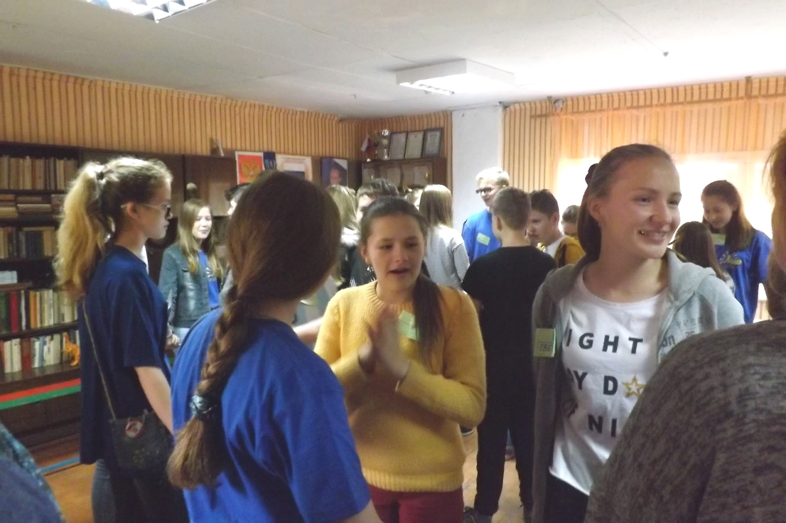
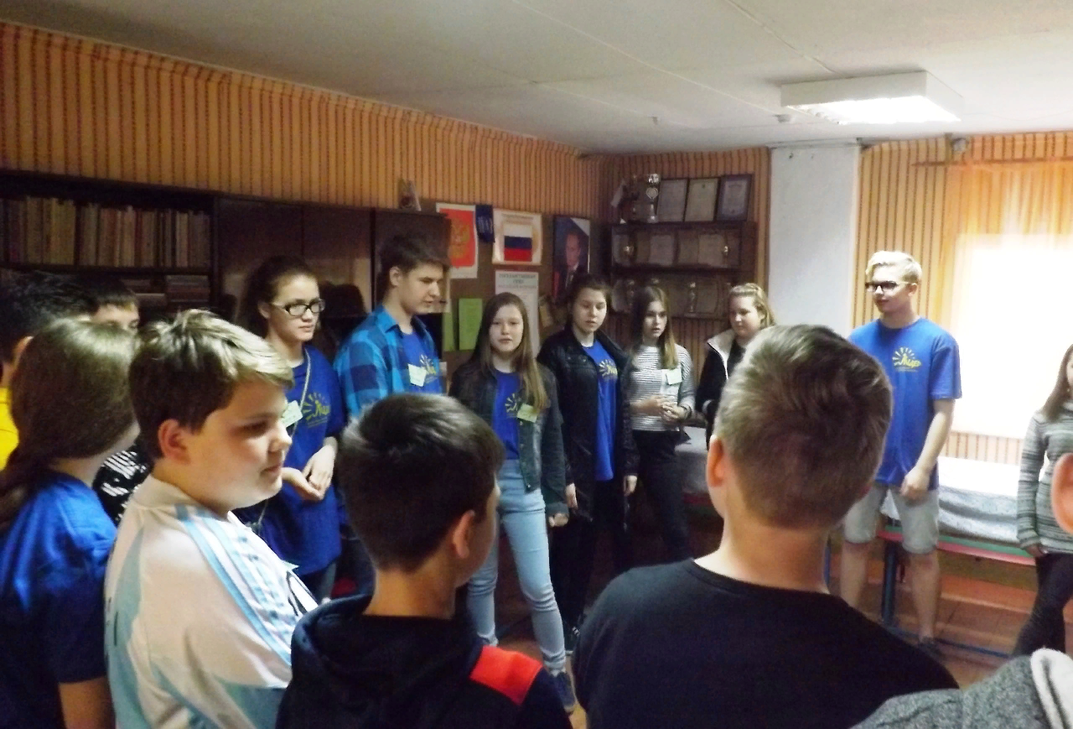
совместные занятия воспитанников первого и второго годов обучения по теме «Игра», система самоуправления и ЧТП – творческое дежурство-разминка перед началом занятия, КТД
Социальный тренинг «Территория безопасности»
Обучение по принципу «равный - равному» (peereducation) среди учащихся — это обучение, при котором сами подростки передают знания, формируют установки и способствуют выработке навыков среди равных себе по возрасту, социальному статусу, имеющих сходные интересы, или подверженным сходным рискам.

Slide 8
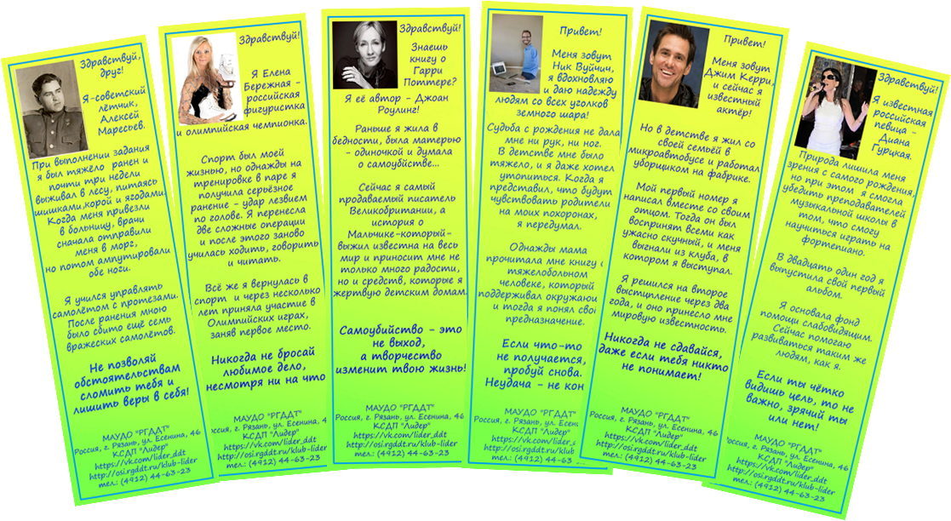
совместные занятия воспитанников первого и второго годов обучения по теме «Игра», система самоуправления и ЧТП – творческое дежурство-разминка перед началом занятия, КТД
Социальный тренинг «Территория безопасности»

Slide 9
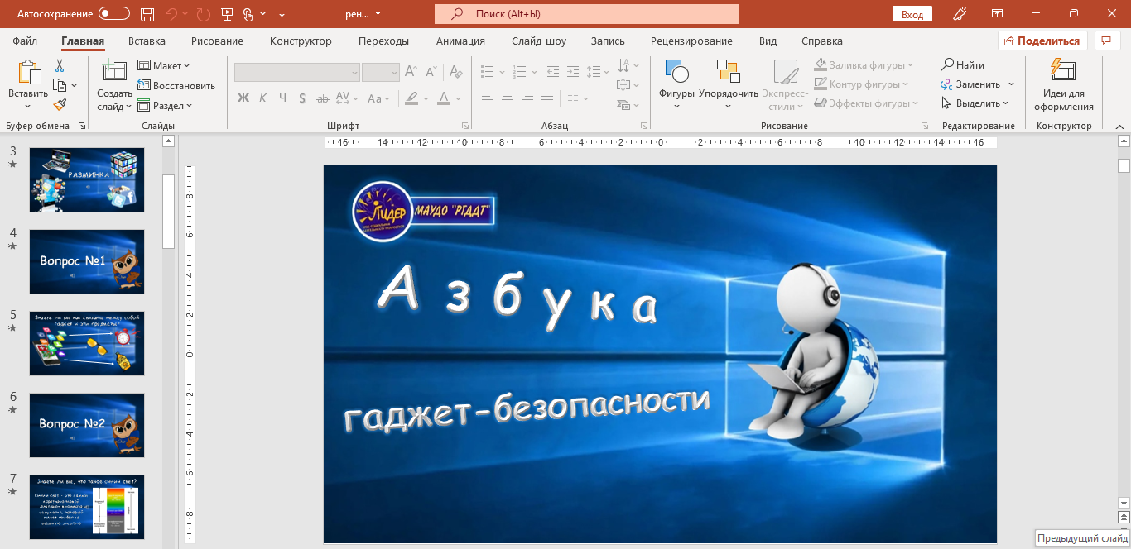
совместные занятия воспитанников первого и второго годов обучения по теме «Игра», система самоуправления и ЧТП – творческое дежурство-разминка перед началом занятия, КТД
Социальный тренинг «Территория безопасности»
Ссылка на проведение игры учащимися КСДП «Лидер» https://www.youtube.com/channel/UCVX3WpaznHjgjRynT3MJkjA?view_as=subscriber

Slide 10
совместные занятия воспитанников первого и второго годов обучения по теме «Игра», система самоуправления и ЧТП – творческое дежурство-разминка перед началом занятия, КТД
Результаты и показатели
Количественные показатели:
1. 100 % учащихся КСДП «Лидер» получили знания и практический опыт, повышающий их компетентность по сохранению психоэмоционального благополучия и профилактике антивитального и рискованного поведения несовершеннолетних.
80 % учащихся КСДП «Лидер» приняли участие в организации и проведении социальных тренингов «Мы – за жизнь!» в оздоровительных лагерях – структурных подразделениях МАУДО «РГДДТ».
100 % учащихся КСДП «Лидер» получили знания и практический опыт, повышающий их компетентность по сохранению здоровья при использовании гаджетов.
90 % учащихся КСДП «Лидер» приняли участие в организации и проведении интеллектуально-познавательной игры «Азбука гаджет-безопасности» в объединениях МАУДО «РГДДТ».

Slide 11
совместные занятия воспитанников первого и второго годов обучения по теме «Игра», система самоуправления и ЧТП – творческое дежурство-разминка перед началом занятия, КТД
Результаты и показатели
Качественные показатели:
1. Подростки-участники смен оздоровительных лагерей с помощью участия в социальном тренинге «Мы – за жизнь!» получили знания по антивитальному поведению.
Учащиеся КСДП «Лидер» распространили актуальные знания по сохранению психоэмоционального благополучия среди участников смен оздоровительных лагерей, используя принцип «равный-равному».
Подростки-участники интерактивной игры «Азбука гаджет-безопасности» получили знания по правилами здоровьесберегающего использования гаджетов.
Социальный тренинг в игровом формате позволил узнать подросткам о проблемах со здоровьем, которые могут возникнуть при необдуманном и не контролируемом использовании гаджетов, и получить возможность использования современных гаджетов без вреда здоровью при соблюдении ряда советов и рекомендаций.

Slide 12
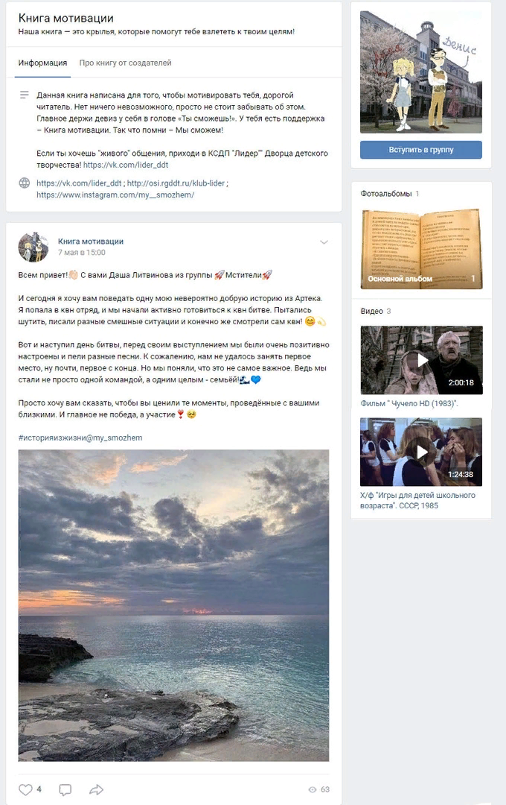


Онлайн-направление
в системе воспитания Клуба социальной деятельности подростков «Лидер»
как результат социального тренинга
«Территория безопасности»
https://vk.com/my__smozhem
«Книга мотивации»
https://vk.com/my__smozhem

Slide 13
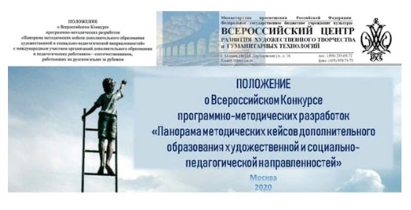

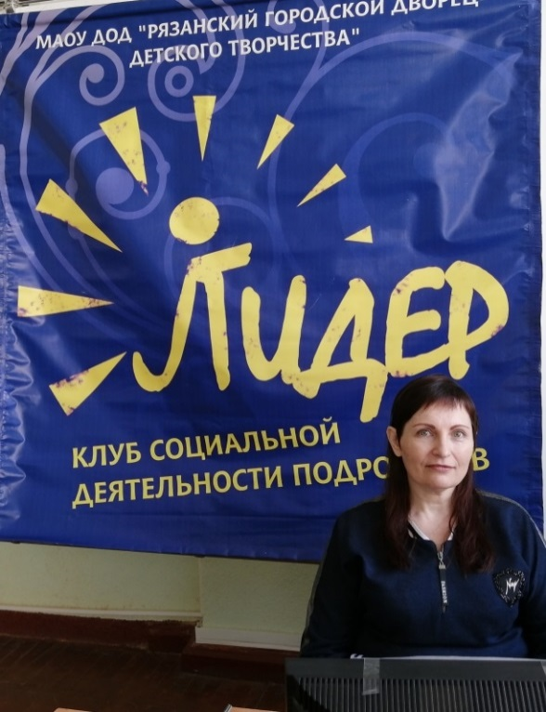

Slide 14
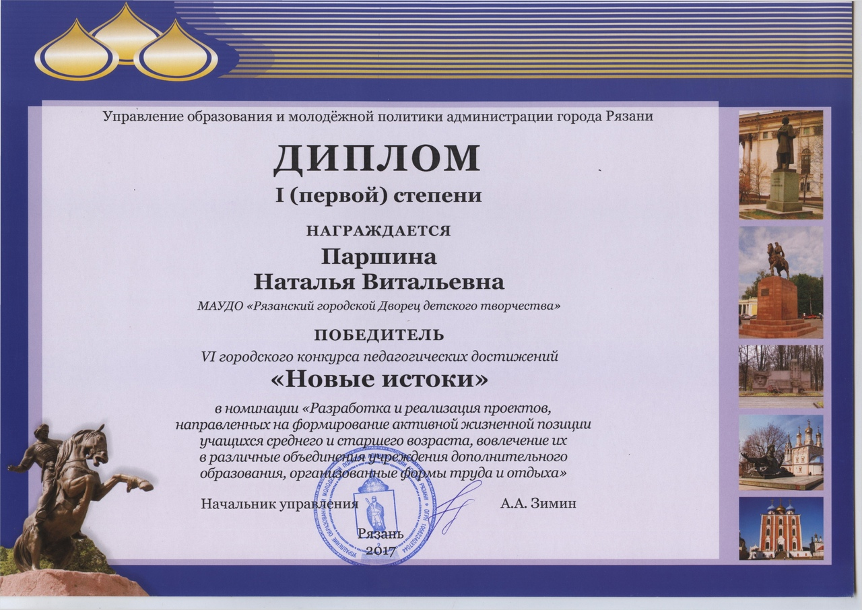

Slide 15
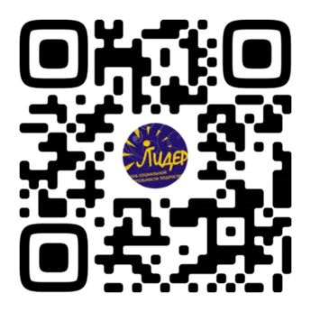



Всероссийского конкурса профессионального мастерства работников сферы дополнительного образования «Сердце отдаю детям».
Педагог дополнительного образования муниципального автономного учреждения дополнительного образования «Рязанский городской Дворец детского творчества» Горшкова Галина Михайловна по итогам всех конкурсных испытаний заняла 2 место.
НАШИ КОНТАКТЫ
КСДП «ЛИДЕР»
https://vk.com/lider_ddt
+7 (4912) 44-63-23
https://www.youtube.com/channel/UCVX3WpaznHjgjRynT3MJkjA?view_as=subscriber
Будем рады сотрудничеству!

Slide 16


